Slide 1
«Integrazione di e-Certis con SIMOG e le piattaforme di eProcurement nazionali»
Progetto CEF- IIeP

Slide 2
Introduzione al Progetto IIeP
Isabella Rapisarda
Divisione e-Procurement

Slide 3
e-CERTIS : in Ambito Nazionale
La realizzazione di MERCATO UNICO DIGITALE richiede strumenti informatici per facilitare lo SCAMBIO di informazioni tra Operatori e Pubbliche Amministrazioni degli Stati Membri: e-CERTIS è uno di questi.
Cosa è e-CERTIS: E’ il servizio online realizzato dalla Commissione europea che permette di identificare differenti certificati /attestati richiesti nelle procedure pubbliche di appalto dell’UE.
L’utilizzo di e-CERTIS introdotto dalla Direttiva Europea 2014/24 e stato recepito dal Codice dei Contratti Pubblici (D.lgs 50/2016 s.m.i).
Art 85 : Documento di gara unico europeo (DGUE)
Art 86: Mezzi di Prova
Art 88: Registro online certificati e-CERTIS

Slide 4
Gestione e- CERTIS
Art. 88 del Codice dei Contratti pubblici stabilisce chi è responsabile a livello nazionale dell’inserimento delle informazioni contenute in e-CERTIS e determina le modalità di utilizzo da parte delle Stazioni Appaltanti (CABINA DI REGINA di cui all’art. 218).
Art. 86 ribadisce la centralità di e-CERTIS nel determinare le modalità previste da ciascun Paese membro per recuperare i mezzi di prova relativi ai criteri di esclusione (art. 80) e di selezione (art. 83).

Slide 5
e-CERTIS e la relazione con il DGUE (1/2)
IL DGUE previsto principalmente all’art. 54 della Direttiva Europea 2014/24/UE è concepito come un’autodichiarazione basata su un modello di formulario approvato dalla Commissione Europea.
In Italia tale formulario è stato recepito e adeguato alle normative nazionali con la pubblicazione n.3 delle Linee Guida del MIT il 3 luglio 2016 per la compilazione del modello di formulario.
Il DGUE fornisce una prova preliminare sotto forma di autodichiarazione relativa ai criteri di esclusione e ai criteri di selezione.
E-CERTIS è lo strumento informatico che consente alle Stazioni Appaltanti di conoscere, in relazione ai suddetti criteri espressi nel DGUE, i registri nazionali dove recuperare le informazioni pertinenti agli operatori economici.

Slide 6
e-CERTIS e la relazione con il DGUE (2/2)
Gli obblighi del Codice dei Contratti Pubblici impongono che le evidenze siano recuperabili da e-CERTIS e in quest’ottica è necessario che la Stazione Appaltante richieda requisiti di partecipazione che siano mappati e riconducibili a quelli elencati in e-CERTIS.
Nell’ottica di digitalizzazione del DGUE, l’integrazione tra e-CERTIS e le piattaforme di e-Procurement consentirebbe di redigere con facilità il bando di gara, garantendo al contempo che il documento informatico sia interpretabile anche da operatori stranieri .
Il Progetto IIeP è il primo tassello verso questo percorso

Slide 7
Framework per l’ utilizzo dei servizi di e-CERTIS IIeP
IIeP « Italia Interoperable eProject (azione n.2015 – IT- IA-0108) è il progetto finanziato dalla Commissione Europea per l’integrazione del sistema di certificazione centralizzata ID-SIMOG con e-CERTIS e le Centrali d’acquisto nell’ambito del progetto europeo di standardizzazione
Agid coordina il raggruppamento di istituzioni pubbliche italiano e partner privati: ANAC, Consip, InterCENTER, InVERSO formato per la realizzazione del progetto.
Obiettivo del progetto è l’aggiornamento del sistema di certificazione italiano SIMOG per lo scambio di informazioni relative ai criteri di ammissione (in conformità delle Direttive Europee in materia di appalti Pubblici).

Slide 8
Tempistica Progetto IIeP
Evoluzione
SIMOG
Aggiornamento Piattaforme E-Proc
Testing e Validazione
Validazione e Dissemination
30 Giugno
10 Settembre
30 Settembre

Slide 9
«La Piattaforma nazionale di e-Procurement»
Fabio Signorotti
Consip – Divisione e-Procurement

Slide 10
La visione europea: Single Digital Market
E’ stato concepito per garantire parità di accesso a prodotti e servizi, per creare un contesto favorevole a sistemi innovativi, dinamici e sicuri in Europa, e per far sì che tutti i cittadini, le imprese e i governi europei possano fidarsi dei servizi online e beneficiare
della rivoluzione digitale
E’ un mercato armonizzato e integrato, privo delle barriere che ostacolano l’uso delle tecnologie e dei servizi digitali e online
Gli studi mostrano che la libertà di muoversi in uno spazio senza demarcazioni potrebbe apportare un contributo di circa 415 miliardi di euro l’anno all’economia europea e creare centinaia di migliaia di nuovi posti di lavoro
Fonte AGID

Slide 11
La visione europea: Single Digital Market
La strategia per il mercato unico digitale comprende una serie di azioni che si poggiano su tre pilastri:
Migliorare l’accesso ai beni e servizi digitali in tutta Europa per i consumatori e le imprese
Creare un contesto favorevole e parità di condizioni affinché le reti digitali e i servizi innovativi possano svilupparsi
Massimizzare il potenziale di crescita dell’economia digitale
Fonte AGID

Slide 12
Nuovo codice dei contratti – Innovazione digitale
Dlgs 50/2016
I bandi e gli avvisi di gara sono trasmessi e pubblicati nella Gazzetta Ufficiale europea in forma elettronica (art. 72). Obbligatorio dal 18 aprile 2016
Le amministrazioni aggiudicatrici offrono accesso gratuito, illimitato e diretto, per via elettronica ai documenti di gara a decorrere dalla data di pubblicazione di un avviso o di un invito (art. 74). Obbligatorio dal 18 aprile 2016
Il Documento di gara unico europeo (DGUE) è una autodichiarazione utilizzata come prova preliminare in sostituzione dei certificati rilasciati da autorità pubbliche o terzi (art. 85). Obbligatorio dal 18 aprile 2018.
e-Certis è un sistema elettronico, messo a disposizione e gestito dalla Commissione europea, che effettua una mappatura dei certificati equivalenti tra gli Stati membri. La gestione dei requisiti italiani su e-Certis sarà a cura del MIT (art. 88). Obbligatorio dal 18 aprile 2016
Le comunicazioni e gli scambi di informazioni nell'ambito delle procedure di acquisto e negoziazione delle pubbliche amministrazioni dovranno essere eseguiti esclusivamente utilizzando mezzi di comunicazione elettronici (art. 40). Obbligatorio dal 18 ottobre 2018 Fonte AGID
Pubblicazione
Accesso
DGUE
Certificati
Procedure telematiche

Slide 13
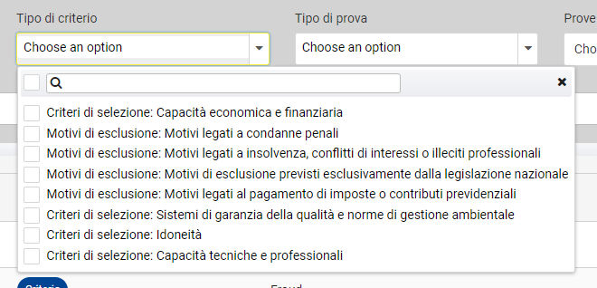
Consultazione dei criteri e delle prove
Il registro e-Certis può essere consultato
tramite Web Application: https://ec.europa.eu/tools/ecertis/search
tramite Web Service REST: https://ec.europa.eu/growth/tools-databases/ecertisrest/
L’interfaccia WS REST permette di integrare i servizi di e-Certis con quelli forniti dalle piattaforme
telematiche.
Tipologia dei criteri
La direttiva 2014/24/UE stabilisce, a livello europeo, quelli che sono:
Motivi di esclusione
Criteri di selezione
inoltre, introduce i motivi di esclusione previsti esclusivamente dalla legislazione nazionale, ossia quei criteri che sono richiesti solo dallo Stato Italiano e che non trovano necessariamente una formulazione equivalente tra i requisiti degli altri Stati Membri
Fonte AGID
Schermata della Web Application e-Certis che mostra
l’elenco delle tipologie di criterio

Slide 14
Il progetto CEF – IIeP per la piattaforma nazionale e-Proc
Il progetto CEF – IIeP “Italian Interoperable e-Procurement“ ha portato alla realizzazione dei servizi software di comunicazione con il sistema SIMOG di ANAC con l’obiettivo di:
Mettere a disposizione le informazioni contenute in eCertis direttamente sui sistemi di e-Procurement.
Lo sviluppo del DGUE elettronico porterà alla sistematizzazione dei criteri di selezione ed esclusione, e i servizi di integrazione con SIMOG permetteranno sia alle Stazioni Appaltanti che agli Operatori Economici di visualizzare le informazioni di eCertis nell’applicazione di Gara telematica del sistema di e-Procurement.
La storicizzazione dei criteri di SIMOG garantirà alle Stazioni Appaltanti la selezione e l’utilizzo dei criteri validi al momento della pubblicazione.
Il DGUE elettronico infatti acquisirà parte delle informazioni dei criteri tramite i servizi messi a disposizione da SIMOG.

Slide 15
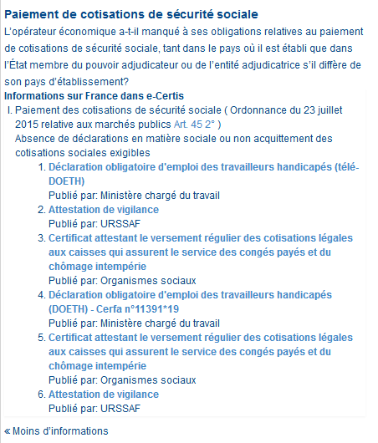
Il progetto CEF - IIeP
Nell’esempio mostrato, un Operatore Economico francese ottiene le informazioni riguardanti il criterio Pagamento di contributi previdenziali, dove si evidenzia l’equivalenza con il DURC italiano.

Slide 16
Servizi SIMOG
Dal punto di vista tecnico i servizi esposti seguono lo standard HTTP stateless REST, utilizzando JSON come formato di interscambio dati e con modalità di interazione sincrona di request/reply.
La logica di elaborazione dei risultati è a carico del sistema di e-Procurement.
I principali servizi sono
[ {
id: “string”,
versionId: Integer,
language: “string”,
nationalEntity: ”string”,
nation: “string”,
typeCodeId: integer,
typeCode: “string”
startDate:”string”,
endDate:”string”,
name:”string”,
description: “string”,
parentCriterionId: “string”,
parentCriterionVersionId: Integer
}]
getCriteriaHistory
getCriteria getCriterionById
getCriterionEvidenceByIdAndVersion
Struttura di uno dei messaggi di ritorno

Slide 17
Comunicazione dati gara – CIG (1/2)
Il CIG è un codice alfanumerico - generato dal sistema SIMOG (Sistema informativo monitoraggio gare) dell’Autorità - che ha lo scopo di consentire:
l’identificazione univoca di una procedura di selezione del contraente ed il suo monitoraggio;
la tracciabilità dei flussi finanziari collegati ad affidamenti di lavori, servizi o forniture, indipendentemente dalla procedura di scelta del contraente adottata e dall’importo dell’affidamento stesso;
l’adempimento degli obblighi contributivi e di pubblicità e trasparenza imposti alle stazioni appaltanti ed agli operatori economici per il corretto funzionamento del mercato;
il controllo sulla spesa pubblica;

Slide 18
Comunicazione dati gara – CIG (2/2)
L’integrazione con i servizi SIMOG consente alla Stazione Appaltante di comunicare ad ANAC i dati della gara in preparazione e di ottenere i codici CIG per ogni lotto utilizzando delle funzioni messe a disposizione dal sistema di e-Procurement MEF/Consip.
I dati necessari per le richieste saranno prelevati dal sistema e inseriti automaticamente nell’istanza, minimizzando gli input da parte dell’utente.
A regime si prevede di sviluppare gli ulteriori servizi messi a disposizione da SIMOG in modo da completare la comunicazione delle informazioni richieste da ANAC.

Slide 19
Comunicazione dati gara - CIG
Fase di creazione della gara e acquisizione codici CIG
S01 – Creazione gara
S02 – Creazione lotto
S03 – Cancellazione gara
S04 – Cancellazione lotto
S05 – Acquisizione requisiti gara/lotto
S06 – Perfezionamento e pubblicazione gara

Slide 20
www.acquistinretepa.it

